Slide 1

Браузери. Основні види браузерів
Роботу виконала
Учениця ІІ-М курсу
Безпала Таміла

Slide 2
Мої завдання:
Дати визначення поняттю «браузер»
Перелічити функції браузерів
Перелічити основні види браузерів
Скласти порівняльну таблицю довільних 3-ох браузерів
Порівняти популярність браузерів у світі

Slide 3

Браузер переглядач — програмне забезпечення для комп'ютера або іншого електронного пристрою, як правило, під'єднаного до Інтернету, що дає можливість користувачеві взаємодіяти з текстом, малюнками або іншою інформацією на гіпертекстовій веб-сторінці.

Slide 4


Функції браузерів:
Веб-переглядач під’єднується до сервера HTTP, отримує з нього документ і форматує його для представлення користувачеві або намагається викликати зовнішню програму
визначає World Wide Web Consortium
Адресування сторінок відбувається за допомогою URL

Slide 5

Види браузерів:
Microsoft Internet Explorer
Mozilla Firefox
Google Chrome
Safari
Opera

Slide 6
Популярність браузерів у світі

Slide 7
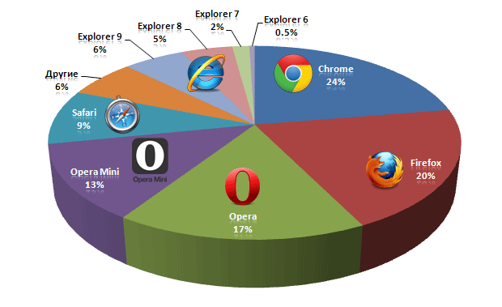

Slide 8
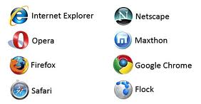

Висновок:
Найбільш популярними браузерами є:

